Slide 1
Лекция 41
ЭТИКО-НОРМАТИВНЫЕ СИСТЕМЫ ДРЕВНОСТИ
Казанцева Светлана Генриховна
Кандидат исторических наук, доцент

Slide 2
1. Этика первоначального буддизма и освобождение от страдания
2. Конфуцианство и даосизм как пути гармонизации жизни
3. Этика Сократа и сократиков: споры о том, как достичь счастья
4. Идеал бесстрастия и безмятежности в этике стоиков, эпикурейцев, скептиков
5. Этика Нового завета: подражание Христу и заповедь любви

Slide 3
БРАХМАНЫ
члены высшей варны индуистского общества, жрецы, знатоки и толкователи Вед
ВЕДЫ
сборник самых древних священных писаний индуизма на санскрите
(санскрит वेद, IAST: véda – «знание», «учение»)

Slide 4
БУДДИЗМ
Мировая религия,
неортодоксальное
религиозно-философское учение

Slide 5
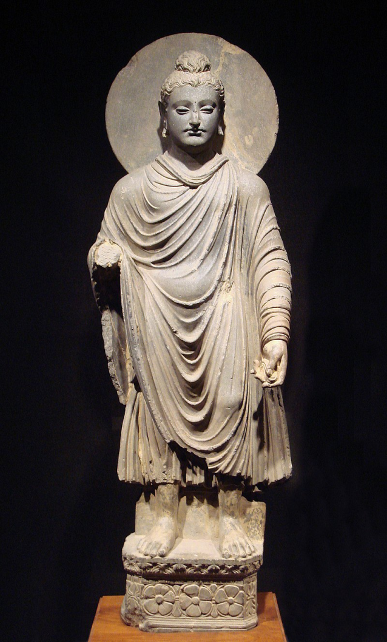
БУДДИЗМ
СИДДХАРТХА ГАУТАМА –
БУДДА
(санскрит – «Просветлённый»)
Жил в период с VII в. по IV в.
до нашей эры

Slide 6
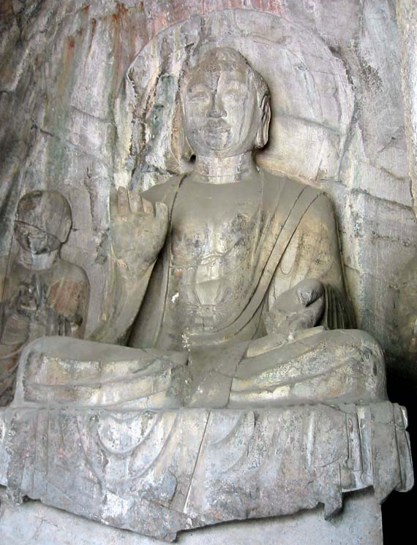
ЧЕТЫРЕ БЛАГОРОДНЫХ ИСТИНЫ
1. Всеобщая изменчивость вызывает страдания всего живого
2. У страдания есть своя причина – желание
3. Эту причину можно устранить
4. Существует восьмеричный путь к устранению страдания
Будда Шакьямуни

Slide 7
ВОСЬМЕРИЧНЫЙ ПУТЬ В БУДДИЗМЕ
Истинное воззрение
Истинное намерение
Истинная речь
Истинные поступки
Истинный образ жизни
Истинное усилие
Истинное памятование
Истинное сосредоточение

Slide 8

КОНФУЦИАНСТВО И ДАОСИЗМ
ДАО (китайский 道,
буквально «путь») –
сущность жизни, порожденной взаимодействием двух противоположных
и взаимодополняющих начал:
ИНЬ и ЯН (китайский 陰陽)

Slide 9
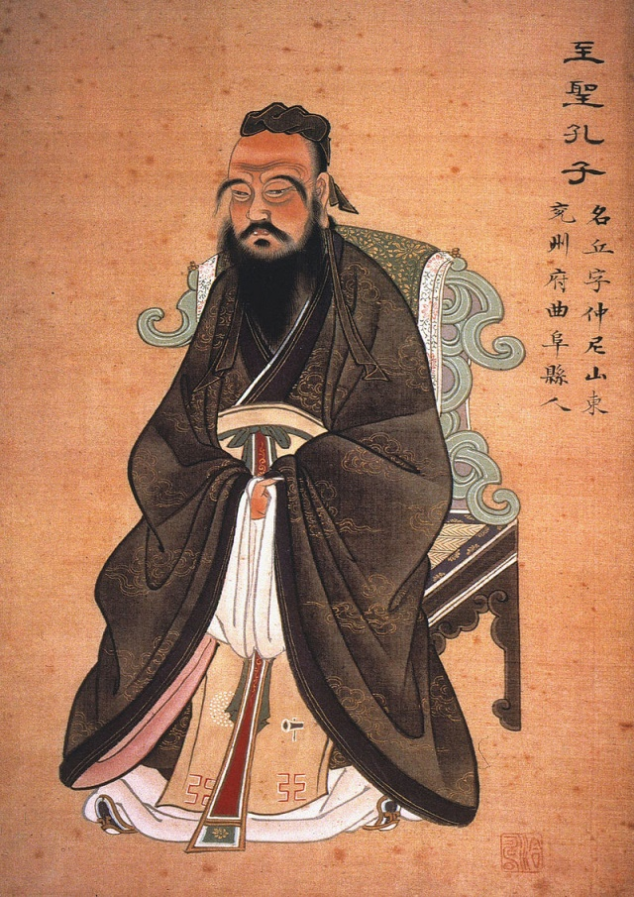
КОНФУЦИАНСТВО И ДАОСИЗМ
ПОДНЕБЕСНАЯ –
это одна семья, которая должна быть соединена отношениями сыновней почтительности
и братской любви
Конфуций

Slide 10
КОНФУЦИАНСТВО И ДАОСИЗМ
德 (dé) – Дэ
仁 (жэнь) – человеколюбие
道 (dào) – Дао
禮 (ли) – ритуал
義 (и) – долг
孝 (xiào) – почитание родителей

Slide 11
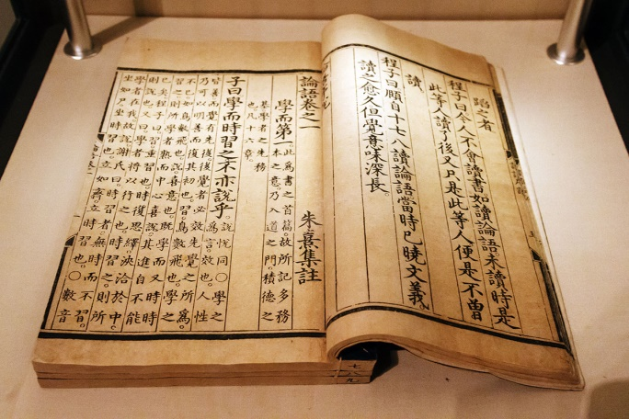
КОНФУЦИАНСТВО И ДАОСИЗМ
СУТЬ КОНФУЦИАНСТВА – гармонизация жизни
на пути культуры и цивилизации
ОСНОВНОЕ СРЕДСТВО – соблюдение ритуалов
«Цзы-гун хотел положить конец обычаю принесения в жертву барана в первый день месяца. Учитель сказал:
"Сы! Ты заботишься о баране,
а я забочусь о ритуале"»
Беседы и суждения
«Лунь Юй»

Slide 12
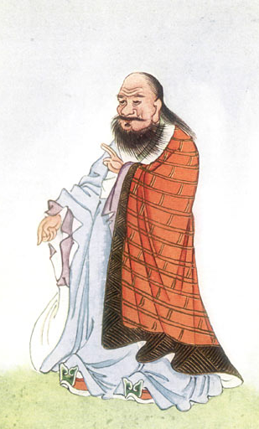
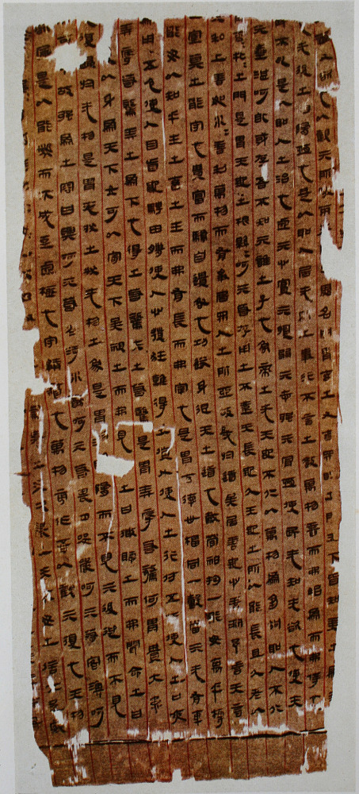
ДАОСИЗМ
Цивилизация нарушила естественный миропорядок Дао
Нужно вернуться в исходное гармоничное состояние и оттуда начать развиваться естественным путём
Лао-цзы
Дао дэ цзин
«Книга пути
и достоинства»

Slide 13
ПРИНЦИПЫ ДАОСИЗМА
Деяние недеяния
Движение недвижения
Учение неучения
Служение неслужения
Знание незнания
Говорение неговорения

Slide 14
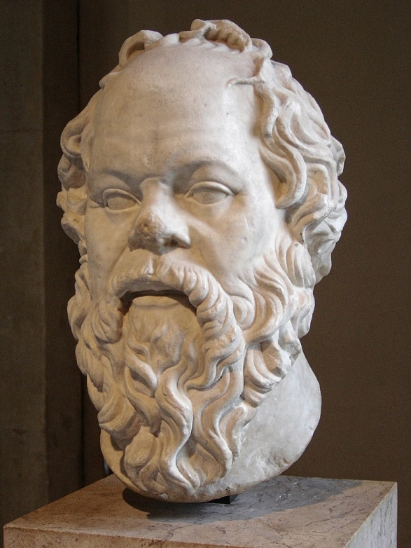
СОКРАТ И СОКРАТИКИ
СОКРАТ
ок. 469 г. до н.э. – 399 г. до н.э.
Древнегреческий философ
Римская копия бюста Сократа работы Лисиппа. Лувр, Париж.
Sting, CC BY-SA 2.5, via Wikimedia Commons
14

Slide 15
СОКРАТ И СОКРАТИКИ
Для людей естественно стремление к счастью, пользе и удовольствиям
Добродетель – знание, ведущее к счастью

Slide 16
СОКРАТ И СОКРАТИКИ
ЧЕТЫРЕ ДОБРОДЕТЕЛИ
мужество
благоразумие
справедливость
мудрость

Slide 17
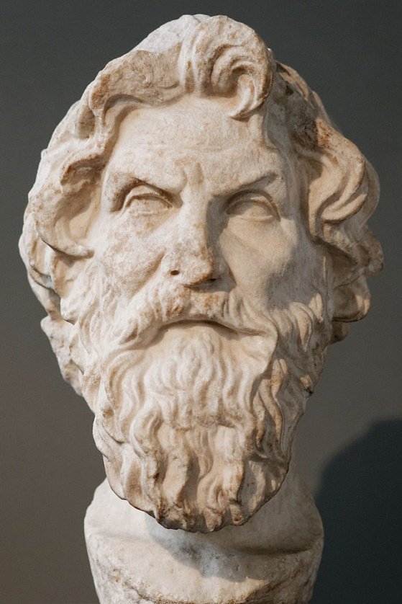
КИНИКИ
«Достаточно быть добродетельным, чтобы быть счастливым: для этого ничего
не нужно, кроме Сократовой силы…»
Антисфен

Slide 18
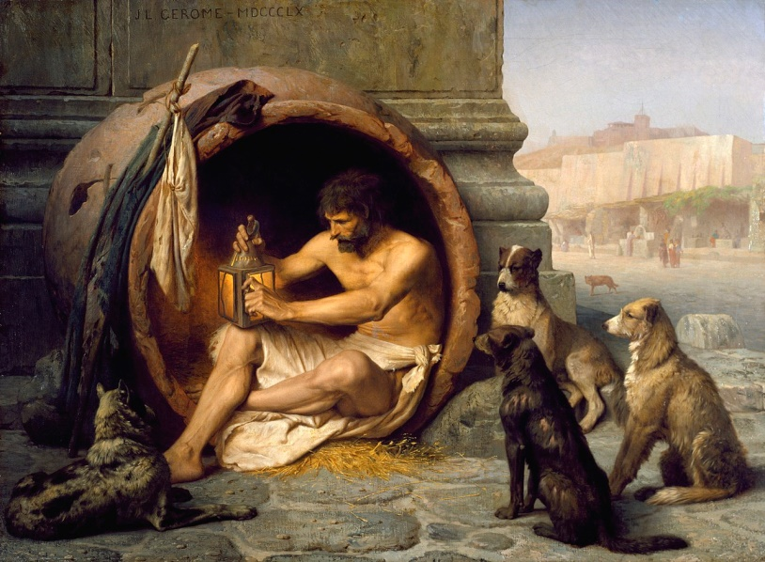
КИНИКИ
Добродетель благоразумия
как отказ от удовольствий
Диоген
«Лучше умереть, чем наслаждаться!»

Slide 19
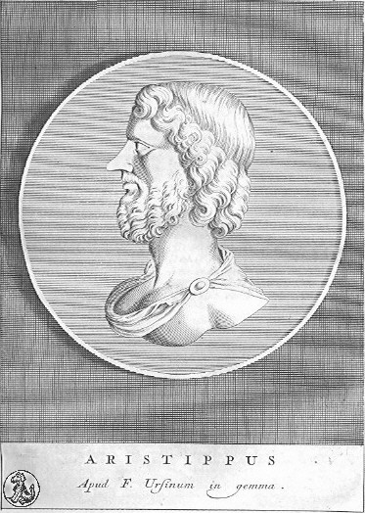
КИРЕНАИКИ
ГЕДОНИЗМ
от греческого ἡδονή – удовольствие
«Чем больше наслаждений,
тем лучше!»
Аристипп

Slide 20
УСЛОВИЕ СЧАСТЬЯ – РАЗУМ И СВОБОДА
КИНИКИ
отказ от удовольствия ради достижения свободы
КИРЕНАИКИ
стремление к удовольствию

Slide 21
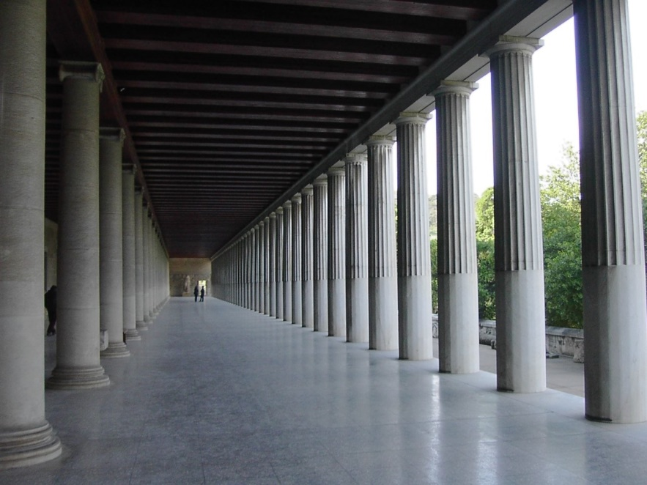
СТОИЦИЗМ
ЗЕНОН КИТИЙСКИЙ – основоположник
стоической школы
Мудрец должен жить разумом (в этом благо),
а не страстями (в этом зло, порок)
Стоицизм происходит от слова СТОЯ (Stoa), то есть крыльцо, портик, где Зенон беседовал с учениками

Slide 22
СТОИЦИЗМ
Мудрость vs желание
Мужество vs страх
Благоразумие vs наслаждение
Справедливость vs скорбь
Всё остальное – сфера безразличного.
«Предпочитаемое», «непредпочитаемое»

Slide 23
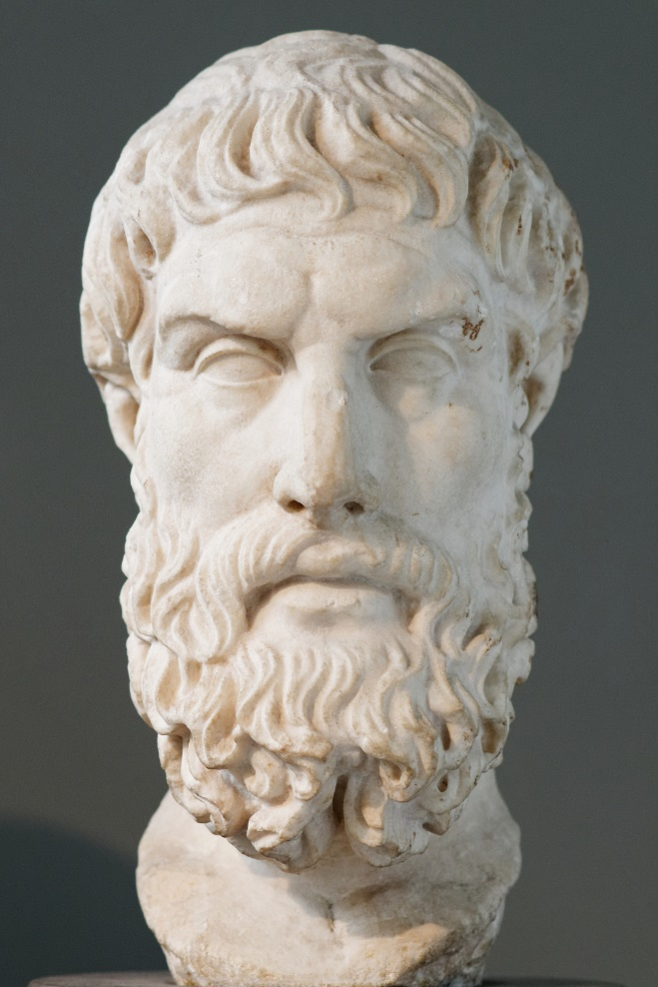
ЭПИКУРЕЙСТВО
Счастье как безмятежность (ἀταραξία)
Отсутствие страха
(ἀφοβία)
Отсутствие боли и страдания (ἀπονία)
Эпикур

Slide 24
ЭПИКУРЕЙСТВО
ВЫСШЕЕ ЭПИКУРЕЙСКОЕ НАСЛАЖДЕНИЕ –
это дружеские философские беседы
Философия освобождает человека от страхов:
перед богами
перед судьбой и необходимостью
перед смертью

Slide 25
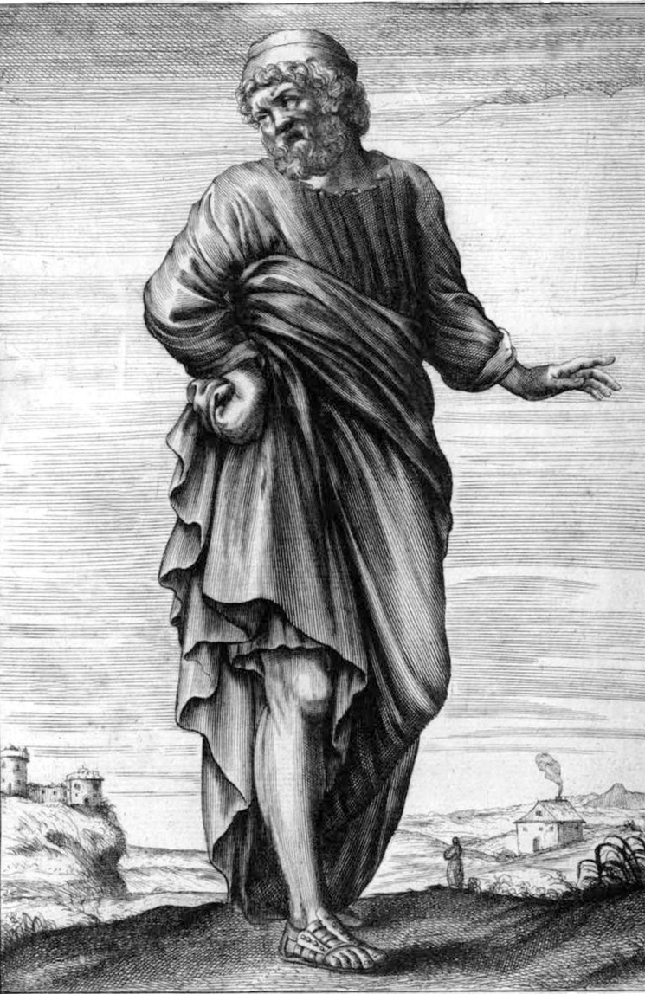
СКЕПТИЦИЗМ
СЧАСТЬЕ – это безмятежность, которая «как тень» следует за тем, кто воздерживается от суждений о нём
Пиррон

Slide 26
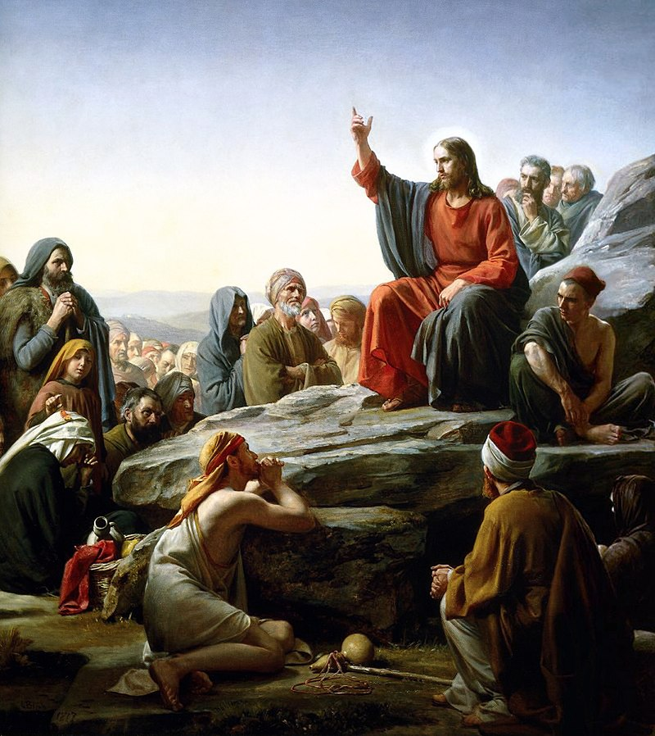
ХРИСТИАНСТВО
Этика подражания Христу,
этика любви, самопожертвования, страдания и сострадания в земной жизни, которые ведут к спасению после смерти
Нагорная проповедь
Иисуса Христа

